Slide 1
TOC 멘토링 5주차
JSP 게시판 만들기
202044015 조경진

Slide 2
INDEX
01
이번주
진행사항
02
다음주
진행사항

Slide 3

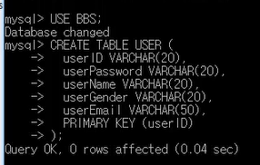
01 이번주 진행사항
MYSQL 사용법
CREATE➔데이터베이스 구축
USE➔데이터베이스 접속
CREATE TABLE➔DB테이블 생성
아이디, 비번, 이름, 성별, 이메일 주소에
대한 공간할당
아이디는 primary key→중복불가

Slide 4
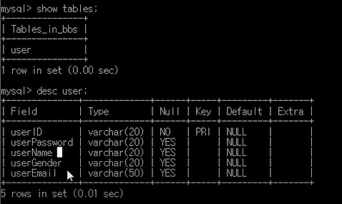
01 이번주 진행사항
MYSQL 사용법
확인~~
INSERT➔데이터 등록

Slide 5




01 이번주 진행사항
데이터베이스의 정보를 JSP 서버와 연동
Import➔외부 라이브러리 추가
Driver: 데이터베이스에 접근할 수 있는 매개체 라이브러리
mysql driver 연결
prepareStaetement➔SQL 문장을 DB에 삽입

Slide 6
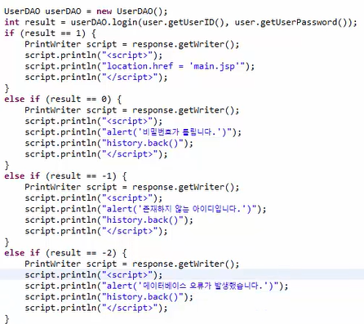

01 이번주 진행사항
로그인 성공(1), 실패(0),
아이디 존재 안 해(-1), 데베 오류(-2)
History.back()➔로그인 실패해서 다시 로그인 페이지로 돌려보내기
현재 이 페이지에 접속한 회원이 session을
빼앗겨서 logout 되도록

Slide 7

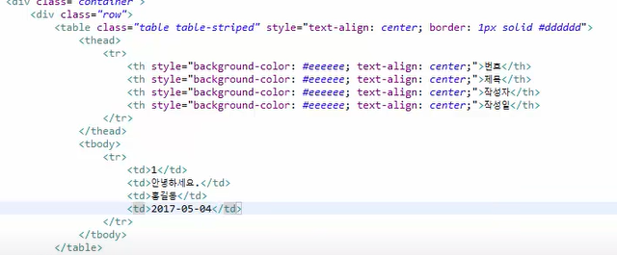
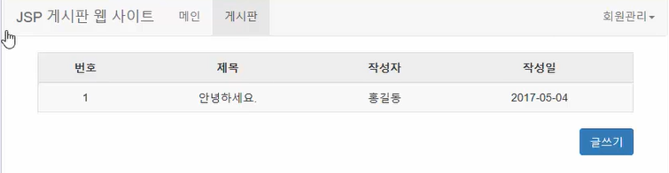
01 이번주 진행사항

Slide 8
02 다음주 진행사항
게시판 데이터베이스 구축
게시판 글쓰기 기능 구현

Slide 9
END

